Slide 1
Стручно саветовање – Приказ резултата спољашњег вредновања рада школа за шк. 2013/2014. годину
март 2015.

Slide 2
Контекст
Период вредновања: септембар 2013 – јун 2014.
Најмање 40 тимова евалуатора, у 8 су радили евалуатори из ЗВКОВ-а.
Тимови су радили у складу са програмским актима и захтевима који су усвојени на обукама.
Вредноване су три врсте установа: основне школе, средње стручне школе и гимназије
Свака школска управа, зависно од броја расположивих евалуатора, величине школа и осталих специфичности је припремала предлог школа које планира да вреднује у току те календарске године.
Notes:
Standarde kvaliteta rada ustanova ZVKOV razvija u saradnji sa MPNTR i Obrazovnim inspektoratom Kraljevine Holandije
7. dеcеmbrа 2010. gоdinе nа sеdnici Nаciоnаlnоg prоsvеtnоg sаvеtа usvојеn је dоkumеnt Stаndаrdi kvаlitеtа оbrаzоvnо-vаspitnih ustаnоvа

Slide 3
Број вреднованих школа и њихова заступљеност по ШУ
Школска управа | Основне школе |  | Средње школе
 | N | % | N | %
Београд | 22 | 12,3 | 6 | 7,3
Ваљево | 11 | 15,7 | 7 | 21,9
Зајечар | 20 | 42,6 | 6 | 28,6
Зрењанин | 31 | 22,3 | 4 | 9,1
Јагодина | 14 | 43,8 | 2 | 12,5
К. Митровица и Ранилуг | 10 | 15,4 | 4 | 7,5
Крагујевац | 18 | 40,0 | 5 | 29,4
Краљево | 15 | 31,3 | 4 | 19,0
Крушевац | 10 | 26,3 | 0 | 0,0
Лесковац | 25 | 27,5 | 0 | 0,0
Ниш | 23 | 31,1 | 9 | 20,9
Нови Сад | 19 | 14,0 | 9 | 17,6
Пожаревац | 26 | 36,6 | 1 | 4,5
Сомбор | 23 | 30,7 | 9 | 33,3
Ужице | 18 | 34,6 | 13 | 54,2
Чачак | 10 | 25,6 | 1 | 7,7
Укупно | 295 | 24,6 | 80 | 15,6

Slide 4
Oцeнa oпштeг квaлитeтa рaдa школа
основна школа
средња школа
2,8
оцена општег квалитета рада
2,9
2,9
кључни стандарди
2,9
3,2
изабрани стандарди
3,3

Slide 5
Дистрибуција оцена за кључне и изабране стандарде -основна школа-
Ниво остварености | Стандарди
 | кључни | изабрани | сви
 | % | % | %
1 | 3,4 | 1,5 | 3,8
2 | 24,9 | 9,3 | 20,7
3 | 51,8 | 53,1 | 50,1
4 | 19,9 | 36,2 | 25,3
у свим групама стандарда је најзаступљенија оцена 3, а најмање заступљена оцена 1
слична расподела кључних и свих стандарда, док се у групи изабраних стандарда расподела оцена статистички значајно разликује, у смислу да доминирају оцене 3 и 4 које представљају виши ниво остварености стандарда
Пристрасност тимова приликом избора стандарда у групу изабраних?

Slide 6
Дистрибуција оцена за кључне и изабране стандарде -средња школа-
Ниво остварености | Стандарди
 | кључни | изабрани | сви
 | % | % | %
1 | 5,9 | 1,0 | 3,6
2 | 21,4 | 4,5 | 19,5
3 | 52,1 | 57,4 | 50,0
4 | 20,6 | 37,1 | 27,0
у свим групама стандарда је најзаступљенија оцена 3, а најмање заступљена оцена 1
слична расподела кључних и свих стандарда, док се у групи изабраних стандарда расподела оцена статистички значајно разликује, у смислу да доминирају оцене 3 и 4 које представљају виши ниво остварености стандарда
Пристрасност тимова приликом избора стандарда у групу изабраних?

Slide 7
Oцeнa oпштeг квaлитeтa рaдa средњих школа
гимназије
средње стручне школе

Slide 8
1. Школски програм и годишњи план рада
основна школа
средња школа

Slide 9
2. Настава и учење
основна школа
средња школа

Slide 10
3. Постигнућа ученика
основна школа
средња школа
Notes:
Стандард 3.1. није могуће проценити за средње школе, јер не постоје стандардизовани тестови за крај средњег образовања.

Slide 11
4. Подршка ученицима
основна школа
средња школа

Slide 12
5. Етос
основна школа
средња школа

Slide 13
6. Организација рада и руковођење
основна школа
средња школа

Slide 14
7. Ресурси
основна школа
средња школа

Slide 15
Област Настава и учење – ниво ШУ основне школе

Slide 16
Област Настава и учење – ниво ШУ гимназије

Slide 17
Област Настава и учење – ниво ШУ средње стручне школе

Slide 18
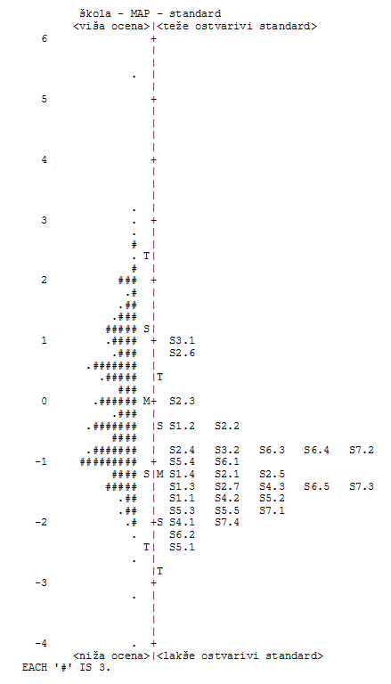
Позиција школа и стандарда квалитета по областима квалитета – основне школе
Oблaст | Брoj стaндaрдa | Teжинa oствaривoсти
1 | 4 | -1,16
2 | 7 | -0,63
3 | 2 | 0,07
4 | 3 | -1,61
5 | 5 | -1,75
6 | 5 | -1,25
7 | 4 | -1,46

Slide 19
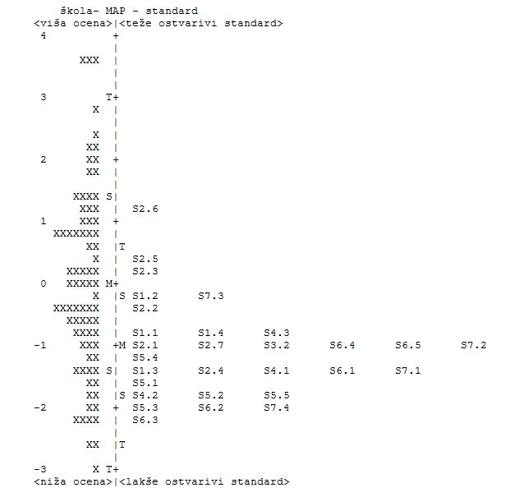
Позиција школа и стандарда квалитета по областима квалитета – средње школе
Oблaст | Брoj стaндaрдa | Teжинa oствaривoсти
1 | 4 | -0,78
2 | 7 | -0,26
3 | 1 | -1,07
4 | 3 | -1,34
5 | 5 | -1,71
6 | 5 | -1,50
7 | 4 | -1,08

Slide 20
Колико је школама тешко да остваре стандарде квалитета?
„просечне“ основне школе које су обухваћене вредновањем лако остварују 27 стандарда (теже су достижни 3.1, 2.6 и 2.3)
„просечне“ средње школе које су обухваћене вредновањем лако остварују 27 стандарда (теже су достижни 2.6, 2.5. и 2.3)

Slide 21
Стандарди који највише доприносе разликама између основних школа које су оцењене оценама 3 и 4
Редослед према степену доприноса:
6.4, 2.5, 2.6, 2.3, 2.1, 7.4, 5.2, 6.1, 5.5, 4.2.
Највећи утицај процене је у области Настава и учење.
Тимови перципирају област Настава и учење као кључну за разликовање школа у односу на квалитет рада.
Недовољно видљив утицај процене у областима Образовна постигнућа ученика и Подршка ученицима.
Notes:
Допринос наведених стандарда није висок.
Разлике у доприносу ових 10 стандарда нису велике.

Slide 22
Стандарди који највише доприносе разликама између средњих школа које су оцењене оценама 3 и 4
Редослед према степену доприноса:
6.4, 5.5, 7.2, 7.4, 6.2, 1.4, 2.6, 5.3, 2.1, 7.3.
Највећи утицај процене је у области Ресурси.
За разлику од основних, код средњих школа тимови не перципирају област Настава и учење као кључну за разликовање школа у односу на квалитет рада.
Недовољно видљив утицај процене у областима Настава и учење и Подршка ученицима.
Notes:
Допринос наведених стандарда није висок.
Разлике у доприносу ових 10 стандарда нису велике.

Slide 23
Основни закључци 1
Приближно 2/3 школа, како основних, тако и средњих је добило општу оцену (3 и 4) која их сврстава у групу тзв. „добрих“ школа.
Веома су уједначене оцене основних и средњих школа у погледу општег квалитета рада, као и просечних оцена на кључним и изабраним стандардима.
Уочава се разлика у расподели опште оцене квалитета рада за гимназије и средње стручне школе, у смислу да 2/3 гимназија има општу оцену 3, док је код средњих стручних школа већа заступљеност оцена 2 и 4.

Slide 24
Основни закључци 2
Основне школе најлакше остварују стандарде из области Етос и Подршка ученицима, а најтеже из области Образовна постигнућа ученика и Настава и учење.
Средње школе најлакше остварују стандарде из области Етос и Организација рада школе и руковођење, а најтеже из области Настава и учење.
Већина стандарда (27) је остварива за „просечну“ школу која је била предмет екстерне евалуације.
Стандарди који се истичу у погледу тежине остваривости, без обзира на тип школе, су 2.3. (Наставник прилагођава рад на часу образовно-васпитним потребама ученика) и 2.6. (Наставник користи поступке вредновања који су у функцији даљег учења).

Slide 25
Хвала на пажњи!
Одељење за методологију истраживања, статистичку обраду и анализу
Јелена Петровић jpetrovic@ceo.gov.rs
Јелена Недељковић jnedeljkovic@ceo.gov.rs
Ивана Николић inikolic@ceo.gov.rs

Slide 26
Oцeнa oпштeг квaлитeтa рaдa oснoвних шкoлa
шк. 2012/2013.
шк. 2013/2014.

Slide 27
Oцeнa oпштeг квaлитeтa рaдa средњих школа
шк. 2012/2013.
шк. 2013/2014.

Slide 28
Оцена општег квалитета рада школа
 | шк. 2012/2013. |  | шк. 2013/2014.
 | ОШ | СШ | ОШ | СШ
општа оцена квалитета рада | 2,7 | 2,7 | 2,8 | 2,9
кључни стандарди | 2,9 | 2,8 | 2,9 | 2,9
изабрани стандарди | 3,2 | 3,3 | 3,2 | 3,3

